Slide 1
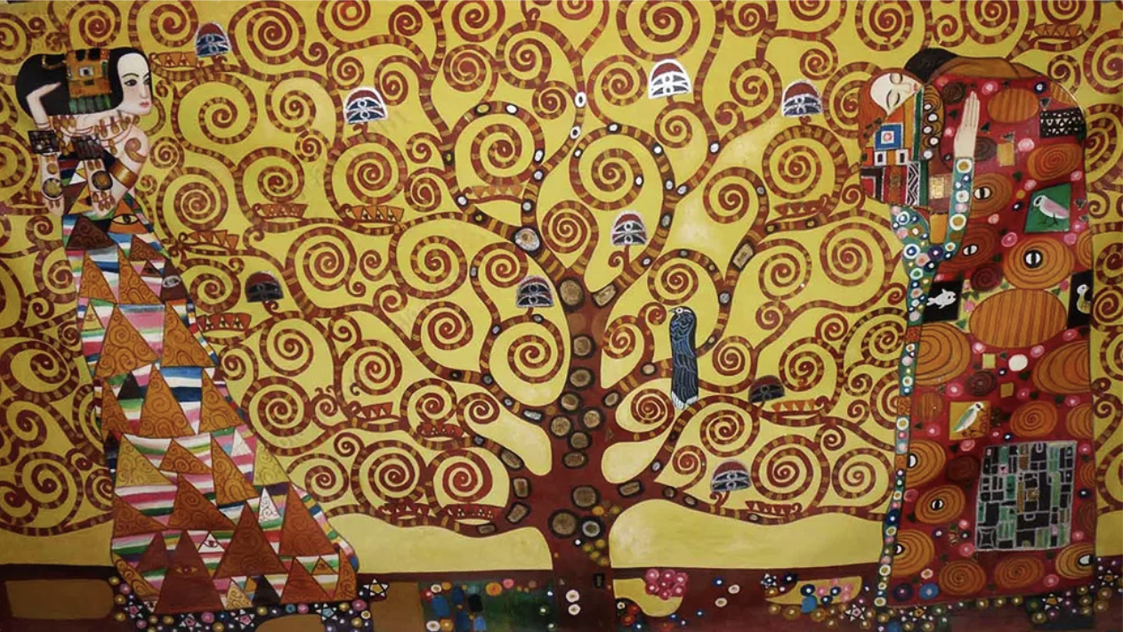

Slide 2
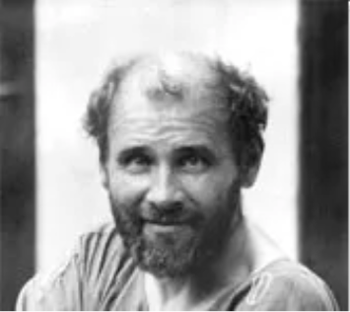

Slide 3


Slide 4
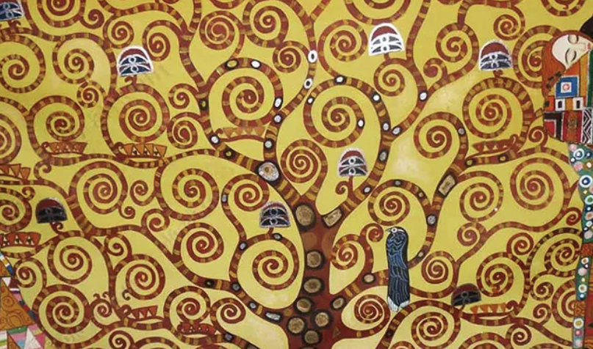

Qu’est-ce qu’on voit beaucoup dans L’Arbre de vie ?
A
B
Montre l’image A ou l’image B, puis explique ton choix.
Notes:
1. A – L’œuvre contient de nombreux motifs et de nombreuses formes.

Slide 5

Comment s’appellent les petits dessins et les formes répétées ?
A
B
Montre l’image A ou l’image B, puis explique ton choix.
Notes:
3. A – Les petits dessins et formes répétées sont des motifs.

Slide 6
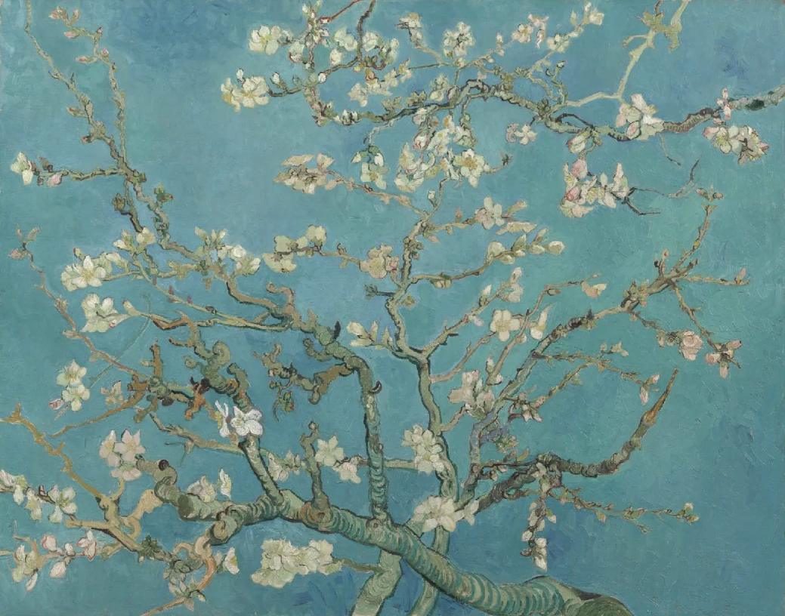
Pourquoi peut-on dire que L’Arbre de vie de Klimt est précieux ?
A
B
Montre l’image A ou l’image B, puis explique ton choix.
Notes:
B — Parce qu’il est doré et qu’il a beaucoup de beaux détails.

Slide 7


Comme l’Arbre de vie est riche en détails, qu’est-ce qui est précieux chez toi ?
A
B
Montre l’image A ou l’image B, puis explique ton choix.
Notes:
Image A : un enfant entouré de petites scènes illustrant ses qualités : aider, partager, construire, dessiner, consoler…

